Slide 1
Träning, mat, sömn. (varför är fysträningen och återhämtningen viktig?)

Slide 2
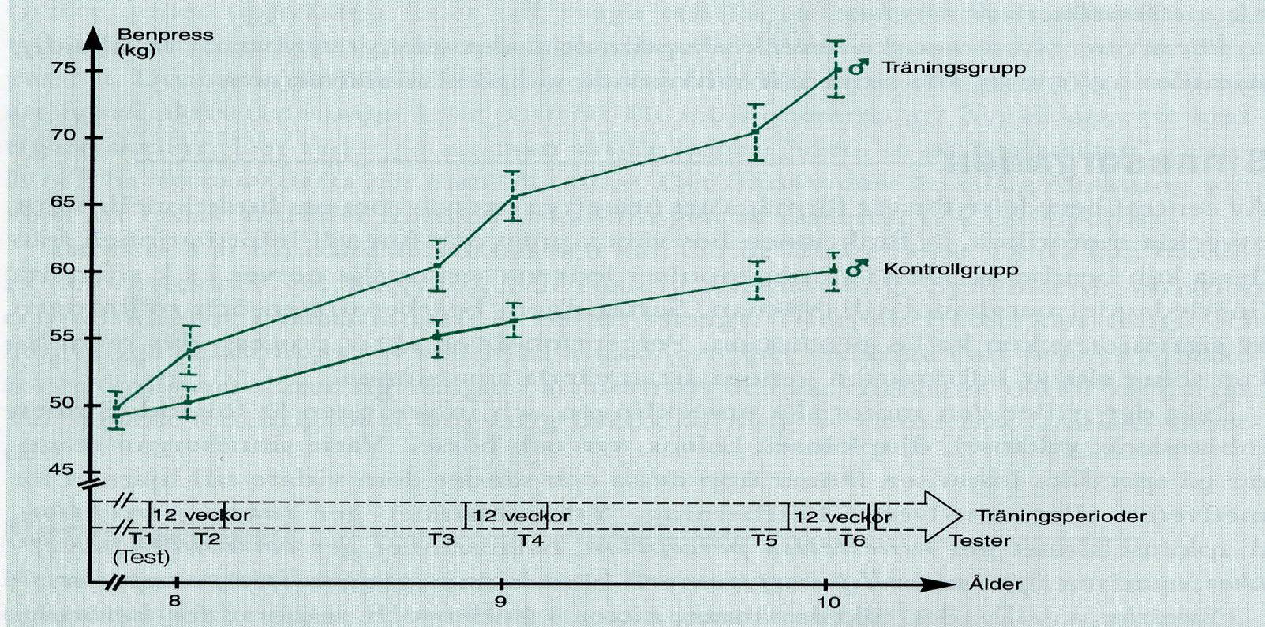
Styrketräning.
Skadepreventivt
Skeletthälsa

Slide 3
De fem fysiska grundegenskaperna.
Uthållighet (pub, post pub)
Styrka (pre pub, pub, post pub)
Snabbhet (pre pub, pub)
Koordination (pre pub, pub)
Rörlighet (jodå)

Slide 4
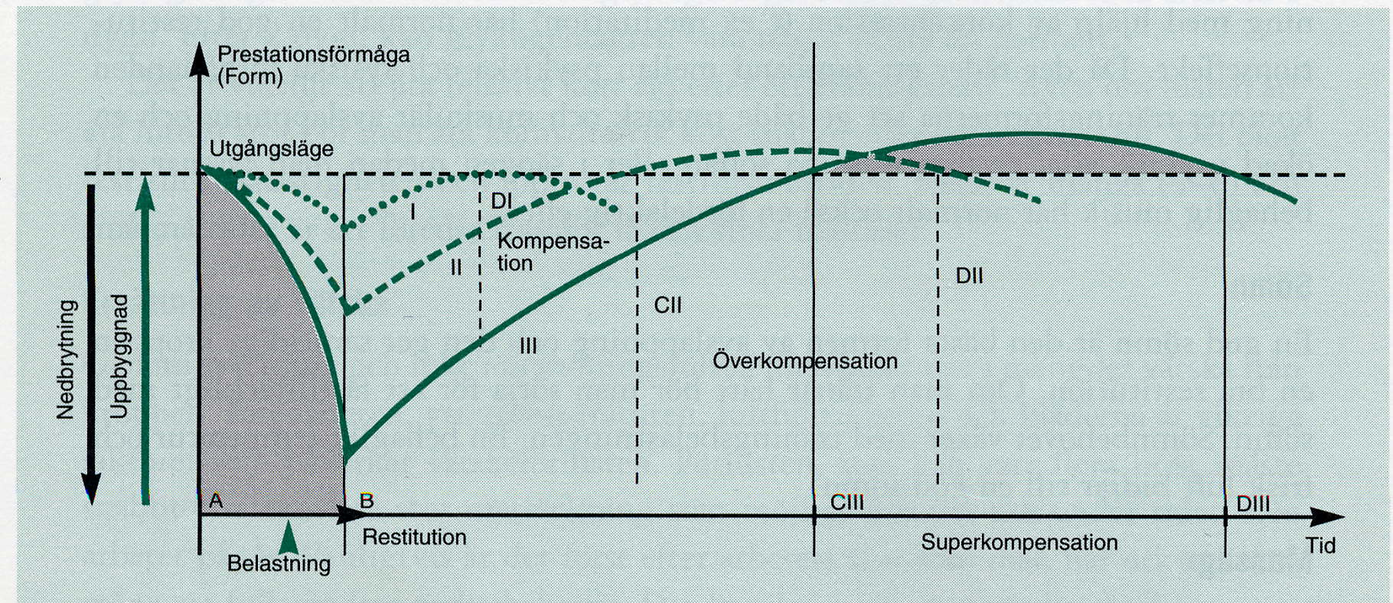
Träning bryter ned, återhämtning bygger upp.

Slide 5
Måltider (timing)
Protein
Kolhydrater
Fett
Vitaminer & mineraler
07:00 Frukost (Gröt)
09:30 Mellanmål (frukt)
11:30 Lunch
14:30 Mellanmål (fil & smörgås)
16:30 Träning 1,5 tim
18:00 Återhämtningsmål (mjölk & banan)
19:00 Middag
20:30 ev. kvällsmål

Slide 6
Sömn.
Konsekvenser vid sömnbrist över tid:
Ökad trötthet / sömnighet
Sämre humör
Nedsatt immunförsvar
Koncentrationsbesvär
Sämre kommunikation
Inlärning och minnesstörningar
Nedsatt reaktionstid
Sämre beslutsfattande
Koordinationssvårigheter
Sämre prestation

Slide 7
Sömn.
God sömn kännetecknas av:
Somnar snabbt < 45 min
Få och korta uppvaknanden
Sover tiden ut < 1 timme före utsatt tid
8-10 timmar/natt
Tips för bättre sömn:
Undvik negativ stress
Jämn dygnsrytm
Mörkt rum
Tyst rum
Rätt temperatur
Bra säng/kudde/madrass – skön sovställning
Telefonfri tid innan sänggående, telefonen i annat rum

Slide 8
Sumering:
Fysen är viktig!
Hjälp ditt barn att få i sig mat!
Se till att ungen sover!

